Slide 1


«
Nuestra gloria más grande no consiste en no haberse caído nunca, sino en haberse levantado después de cada caída." (Confucio)
Reflexión

Slide 2



BLOG:
¡El nuevo Periodista eres tú!
Actividad de Aprendizaje XI°
Realizado Por:
Denis M. Muñoz D.
denismunoz@educapanama.edu.pa

Slide 3
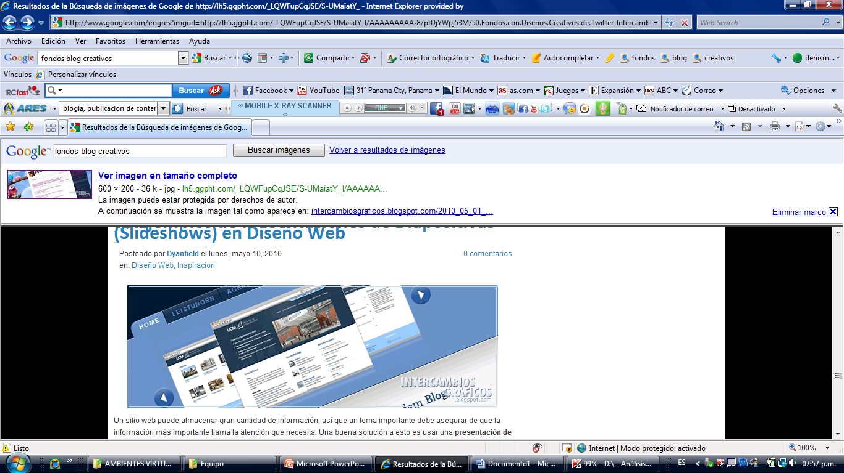
OBJETIVO
Aprende los aspectos generales sobre las herramientas de publicación de contenidos multimedia.

Slide 4

SITUACIÓN DE APRENDIZAJE
"Ana y Joel hicieron una investigación sobre las TIC y desean dar a conocer este artículo a todos los estudiantes de su colegio y estudiantes de otros colegios.
Ellos se preguntan ¿cómo de forma gratuita pudieran publicar este trabajo y otros que posteriormente realicen, logrando a la vez conocer la opinión de sus lectores?”.

Slide 5


PREGUNTA GENERADORA
¿De qué manera podrías ayudar a Ana y Joel a publicar cronológicamente sus artículos y detectar el nivel de aceptación que están teniendo en sus publicaciones?

Slide 6

ACTIVIDADES
Organizar grupos de tres integrantes para cada tema.

Slide 7
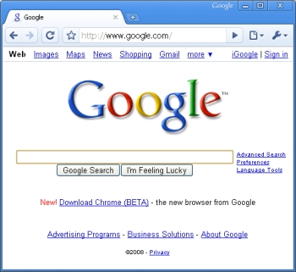

ACTIVIDADES
2.Investigue en Internet, empleando el buscador Google, los siguientes temas: la utilidad de los Blog, ventajas y desventajas, sus características, pasos para crear un blog, elementos que componen un blog, publicación de un blog. Cada grupo debe guardar y cambiar el formato a su trabajo en Microsoft Word.

Slide 8

ACTIVIDADES
3. Cada grupo debe compartir al resto, su parte investigada, empleando la herramienta Google Doc, para unificar los temas en un solo documento. Ver Video

Slide 9

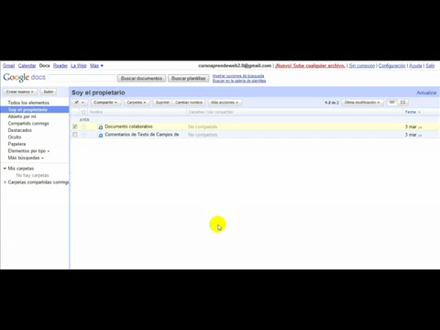
Video de Compartir Documento con Google Doc

Slide 10

ACTIVIDADES
4. Envíe por correo electrónico a la facilitadora, con el documento unificado.

Slide 11

ACTIVIDADES
5. Cree un blog colaborativo, utilizando Blogger, donde se presente la investigación realizada como artículo, inclúyales imágenes del grupo, video, entre otras cosas, luego envíe una invitación desde el blog a la facilitadora, para dar a conocer la creación del mismo.
Ver Video

Slide 12
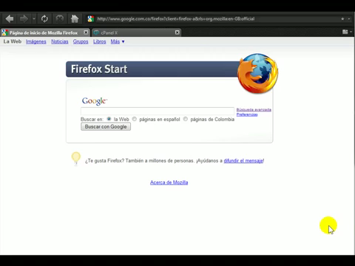
VIDEO DE CREACIÓN DE BLOG CON BLOGGER

Slide 13


ACTIVIDADES
6. Exponga empleando Microsoft Power Point lo investigado sobre el tema, colocando hipervínculos hacia el blog del grupo.

Slide 14
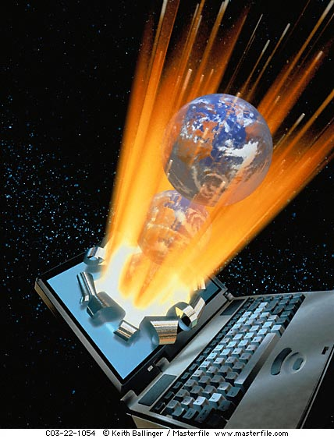
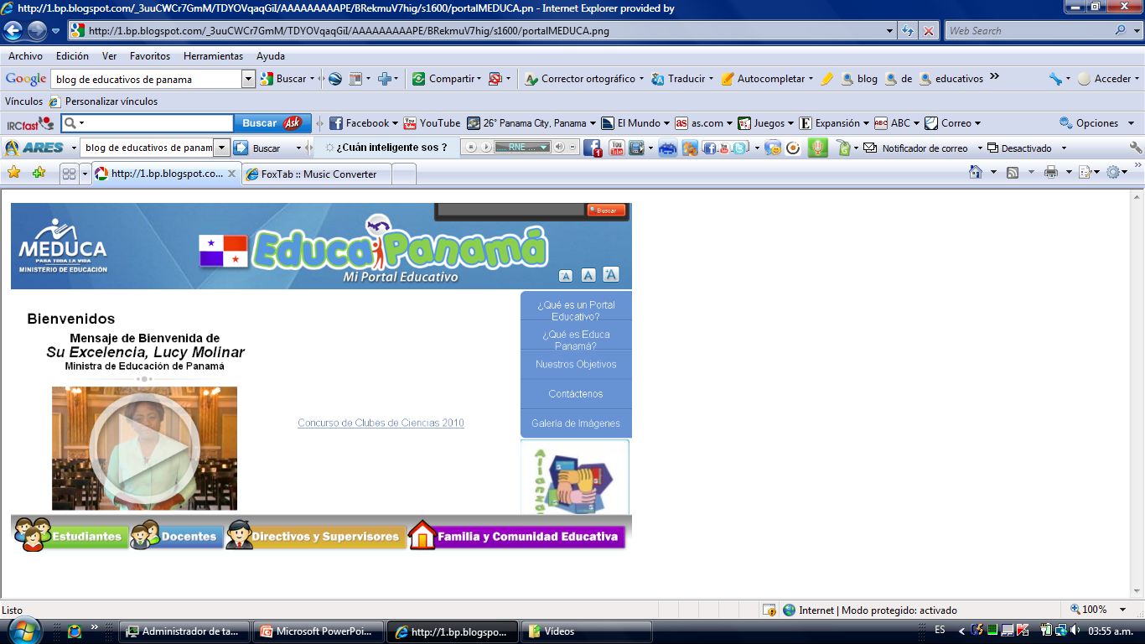

PRODUCTO PRINCIPAL
Realizar un blog de tipo educativo, empleando Blogger, como herramienta de publicación de contenido multimedia.

Slide 15

CRITERIOS DE EVALUACIÓN
Criterios a Evaluar | Excelente 5 | Bien 4 | Regular 2 | Deficiente 1
Hubo colaboración por parte de todos los integrantes del grupo
La unión del trabajo grupal tiene coherencia
Cada grupo presentó ideas para mejorar el aspecto del trabajo grupal
Se envió a la facilitadora el mensaje de correo-e con el archivo adjunto correctamente.
El blog de grupo se realizó atendiendo las indicaciones sugeridas
Las ideas en la sustentación se expusieron ordenadamente
Hubo introducción, desarrollo y conclusión
Se demostró dominio del tema
Presentó aportes multimedia en la presentación expositiva del trabajo

Slide 16

REFERENCIAS
Herramientas de andamiaje
http://www.youtube.com/watch?v=3ejlDEnd76A&feature=related
http://manual.blogia.com/
http://www.youtube.com/watch?v=LtYwRdz6110&feature=related
http://www.youtube.com/watch?v=sGBzbSRw3-8
http://www.youtube.com/watch?v=BBnl2G2XtxI&feature=related
http://www.youtube.com/watch?v=vMiKzEhnSX4
http://www.youtube.com/watch?v=IDEcKqpPp24
http://www.youtube.com/watch?v=tgYGTfXK2lI
http://www.descargarwindows.com/compartir-sus-documentos-con-otras-personas-en-gmail/
http://docs.google.com/demo/edit?id=scAAuZlu_aH-yrXXOFj4-xyhD&hl=es&dt=document#document
http://es.kioskea.net/faq/3238-trabajar-en-grupo-con-las-herramientas-de-google
http://mail.google.com/mail/help/intl/es/about.html
Aplicación
Microsoft Word
Microsoft PowerPoint
Bloggler
Google Doc
Buscador en Internet (Google)

Slide 17

REFERENCIAS
Información:
Programa de Estudio de XI°
Catalinas Enrique Quero; García Román Agustín Mantenimiento de Portales de la Información. Editorial Thompson. 2007.
VAUGHAN, Tay. Multimedia. Manual de referencia, 5ª.ed. Editorial McGraw-Hill/Osborne Media, 2002
Manual de Blogger: http://www.ayuda-internet.net/tutoriales/manual-blog-blogger/manual-blog-blogger.html
Crédito de las imágenes:
http://1.bp.blogspot.com/_shkhZiZ57OA/S9sh7J0Pi_I/AAAAAAAAAJg/alzKyHjudkI/s1600/ojetos+de+aprendizaje.jpg

Slide 18

REFERENCIAS
Crédito de las imágenes:
http://www.masternewmedia.org/images/how-to-blog-blackboard-classroom_id785240_size485.jpg
http://digitaljournalists.files.wordpress.com/2008/12/periodistadigital.jpg?w=414&h=300
http://mercee9.files.wordpress.com/2009/11/tecnologia.jpg
http://www.mundologia.org/wp-content/uploads/2010/08/tecnologia-300x289.jpg
http://www.maestrosdelweb.com/images/2010/04/we-love-blogs.jpg
http://www.clasesdeperiodismo.com/wp-content/uploads/2011/02/blogButton.jpg

Slide 19

REFERENCIAS
Ubicación en el programa de estudios
  Bachillerato en Humanidades, Ciencias y Agropecuaria
  Programa de Asignatura de Tecnología de la Información
  Módulo III: Publicación.
  Medios y formas de publicación de contenidos multimedia-Blog
Tiempo
Se requieren 3 sesiones de 45 minutos.
Observación:
Este tema se relaciona con las asignaturas de Español, Ética y Moral, Redes y Comunicaciones, Informática Aplicada, Tecnología de la Información.

Slide 20

“Dios les Bendiga y
Proteja siempre”

Slide 21









